Slide 1

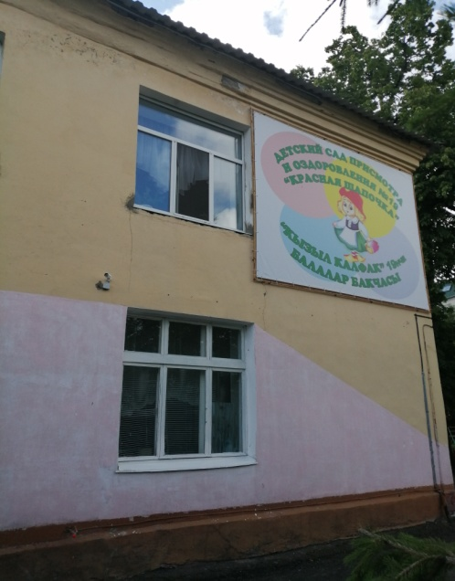
Первичная профсоюзная организация
Муниципальное бюджетное дошкольное образовательное учреждение «Детский сад присмотра и оздоровления № 19 «Красная шапочка» Зеленодольского муниципального района Республики Татарстан
ПРОФКОМОВ В МИРЕ МНОГО РАЗНЫХ ЕСТЬ,
НО НАШ, ОН НЕСРАВНИМЫЙ,
БЕЗ СОМНЕНИЯ,
ЧТОБ ВСЕМ ПОМОЧЬ И КАЖДОГО ЗАЖЕЧЬ
МЫ ВСЕ НЕ УПУСКАЕМ НИ МГНОВЕНИЯ!
Протягивает руки помощи!
Решает социальные вопросы!
Отстаивает права и интересы трудящегося человека!
Формирует основные требования к работодателю!
Содействует росту заработной платы!
Осуществляет представление интересов в суде!
Юридически поддерживает и защищает!
Знает, что делать!

Slide 2
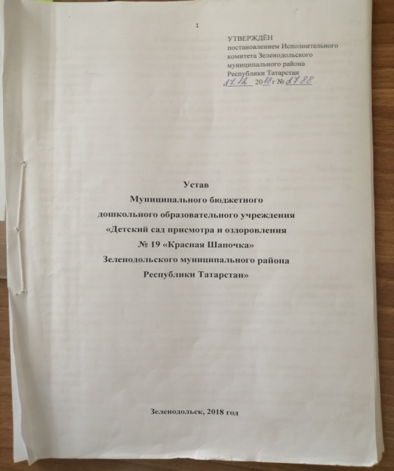
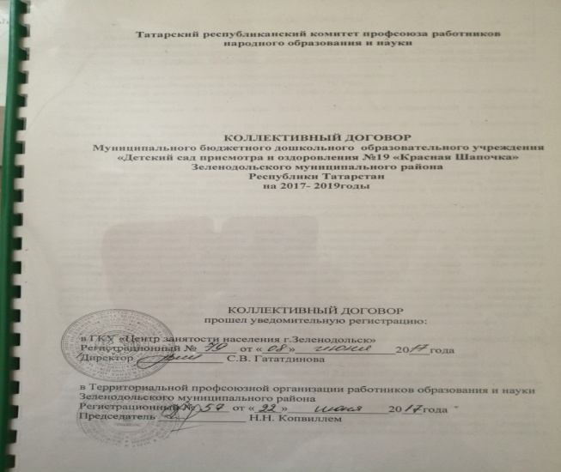
Задачи профсоюзной организации
Развивать социальное партнерство в решении социальных проблем работников ДОУ.
Содействовать в улучшении материального положения, укреплении здоровья работников детского сада, в создании условий для повышения их квалификации, проведение досуга.
Осуществлять организационные мероприятия по повышению мотивации и укреплению профсоюзного членства.
Укреплять и развивать профессиональную солидарность.
-защита прав и интересов членов профсоюза;
-создание безопасных условий для работы;
-содействие в предоставлении работникам образования образования положенных льгот и гарантий.

Slide 3
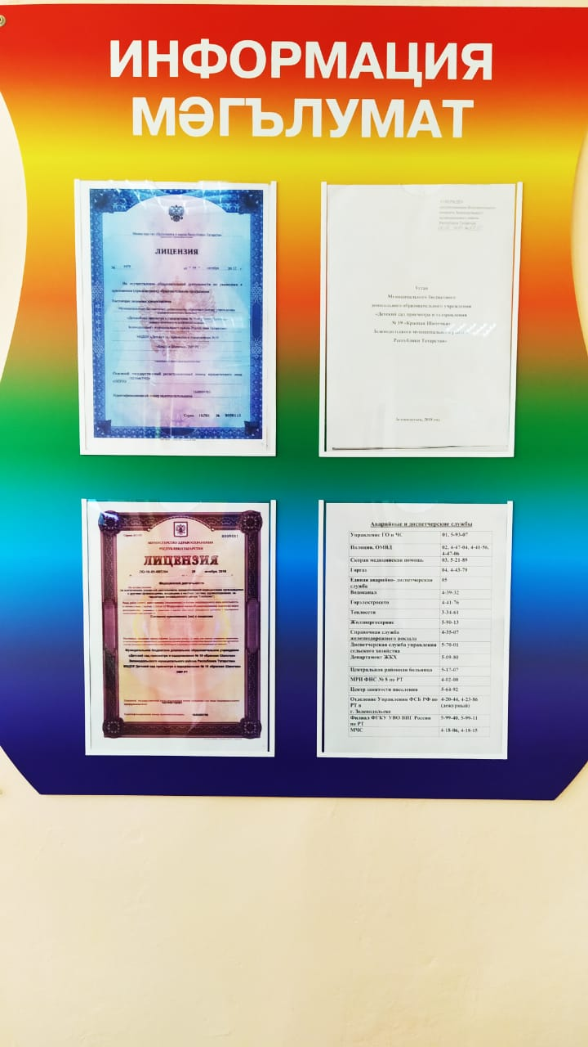
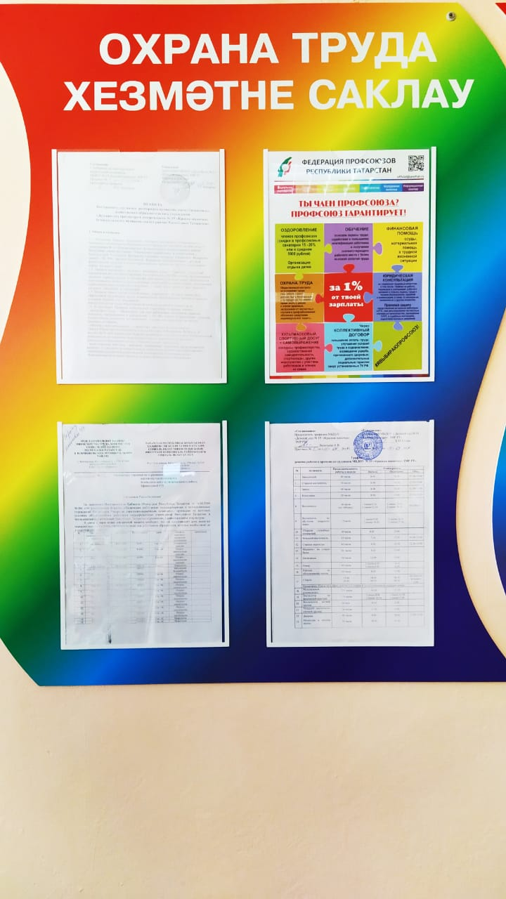
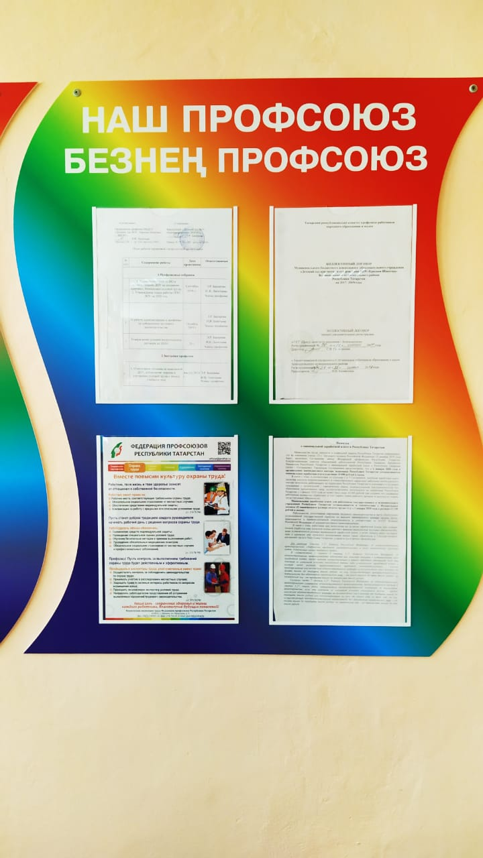
Информационное обеспечение

Slide 4
Правовая основа деятельности первичной профсоюзной организации
МБДОУ№ 19 «Красная шапочка»
-Конституция РФ
-Закон РФ «О профессиональных союзах, их правах и гарантиях деятельности»
-Трудовой кодекс РФ
-Закон РФ «О коллективных договорах и соглашениях»
-Устав Профсоюза работников народного образования и науки
Действующие документы
1.Коллективный договор
2.Соглашение по охране труда
3.План мероприятий администрации и профсоюзного комитета образовательного учреждения
на 2019-2020учебный год
4.Годовая циклограмма первичной профсоюзной организации на 2019-2020учебный год

Slide 5
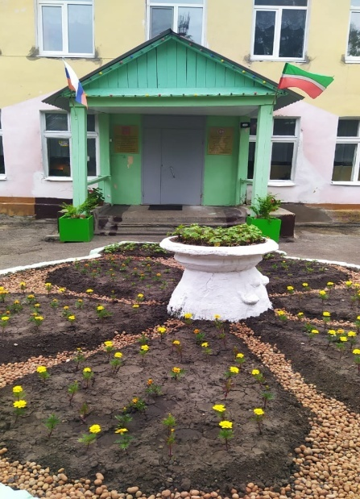
Социальный паспорт
МБДОУ №19 №Красная шапочка»
ЧЛЕНСТВО ПРОФСОЮЗА- 100 %
Социальный состав сотрудников.
Год Человек Мужчины Женщины Многодетные Педагоги Техперсонал Пенсионеры
2020 25ч. 3 22 1ч. 9 16 9ч.
Характеристика педагогических кадров по образованию
Год Педагоги Высшее образ. Сред-спец.обр. Высшая кв. кат. Первая кв.кат . Награждение Курсы
2020 9 9 0 1 8 2 9

Slide 6
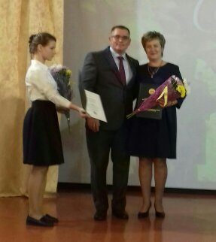
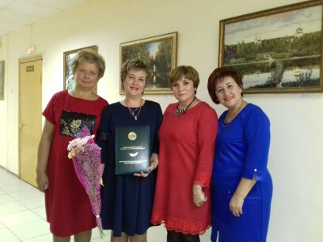
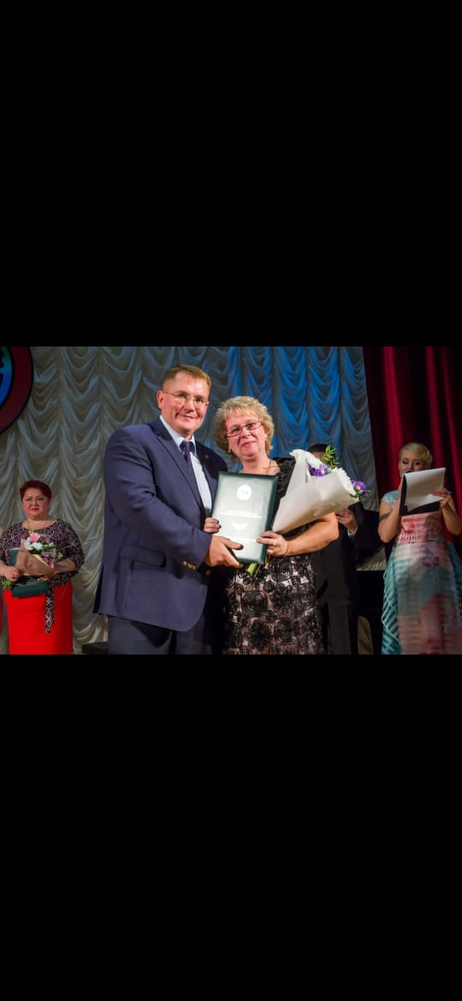
Участие профсоюза в награждение

Slide 7
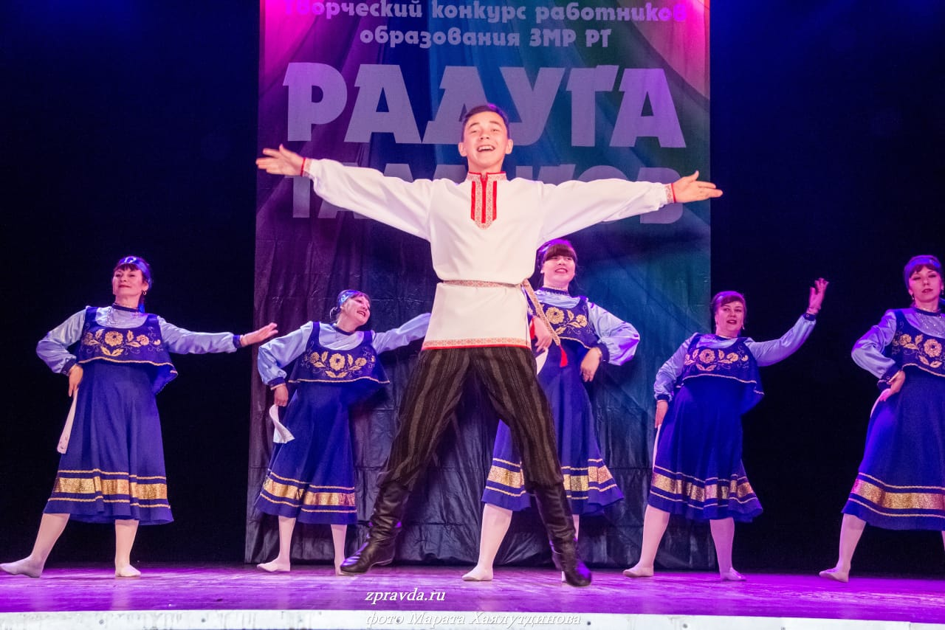
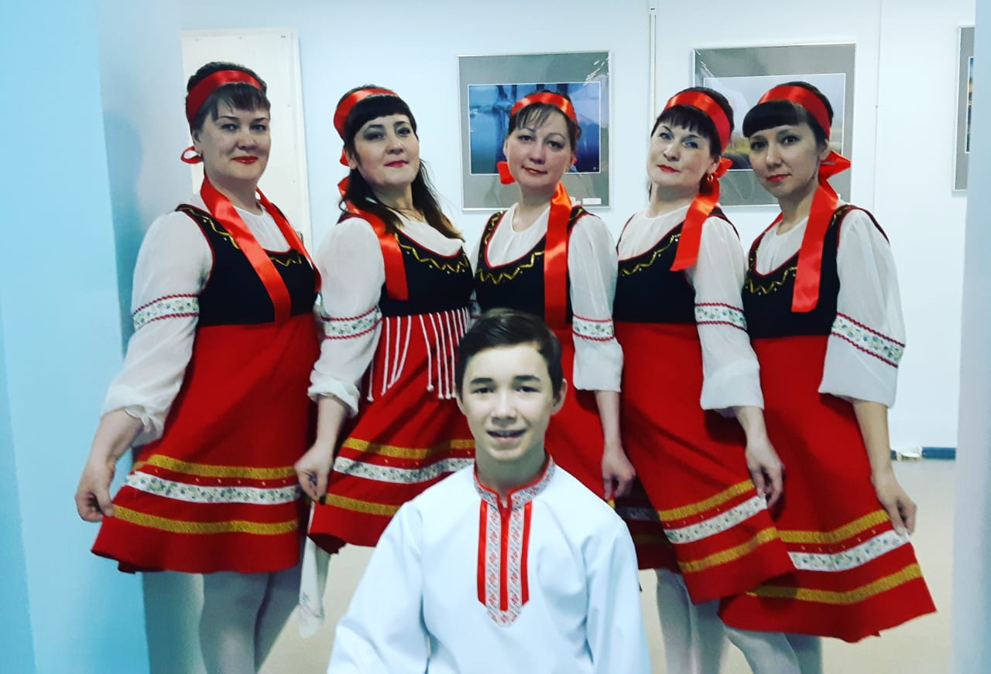
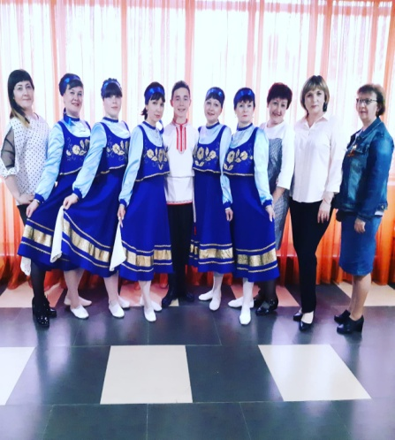
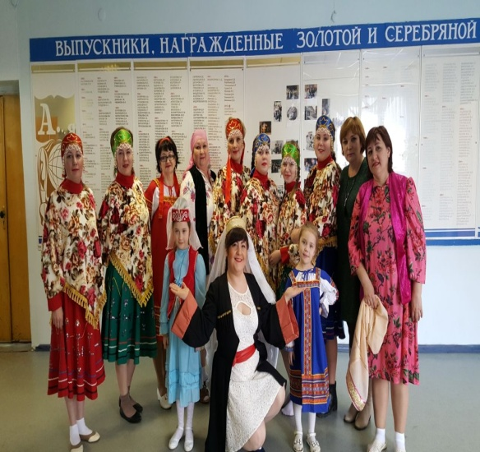
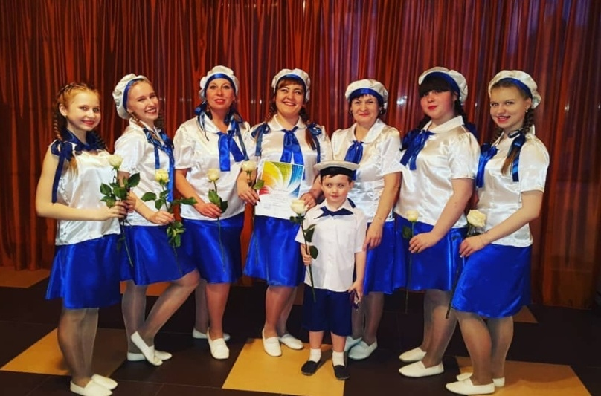
Участие профсоюза в конкурсе «Радуга талантов»

Slide 8
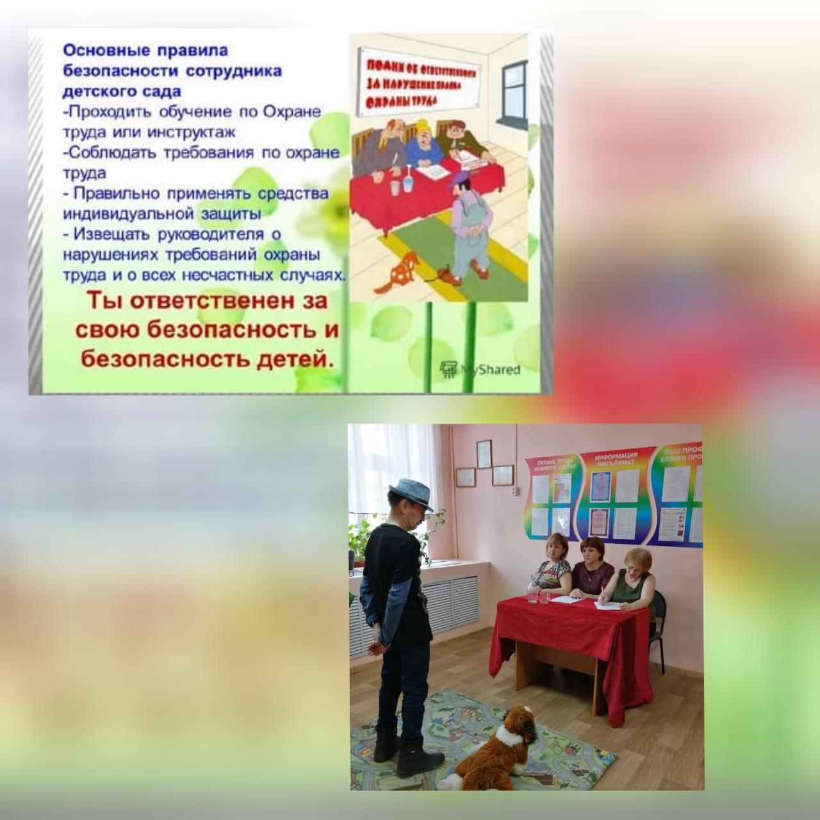
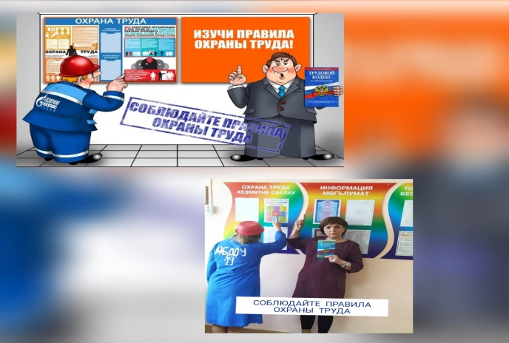
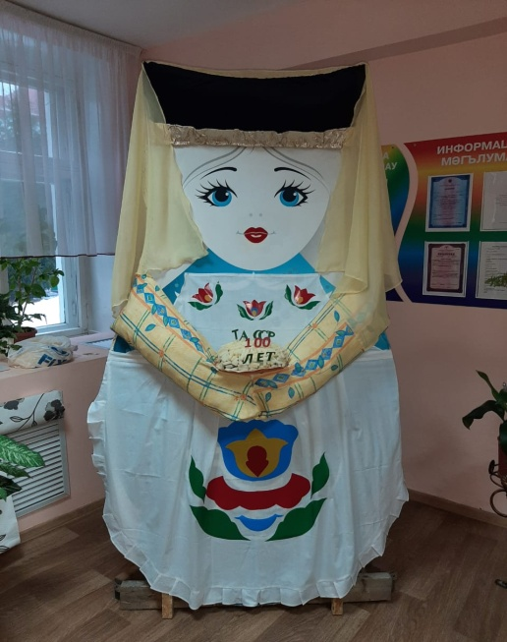
Участие профсоюза в конкурсе по Охране труда

Slide 9
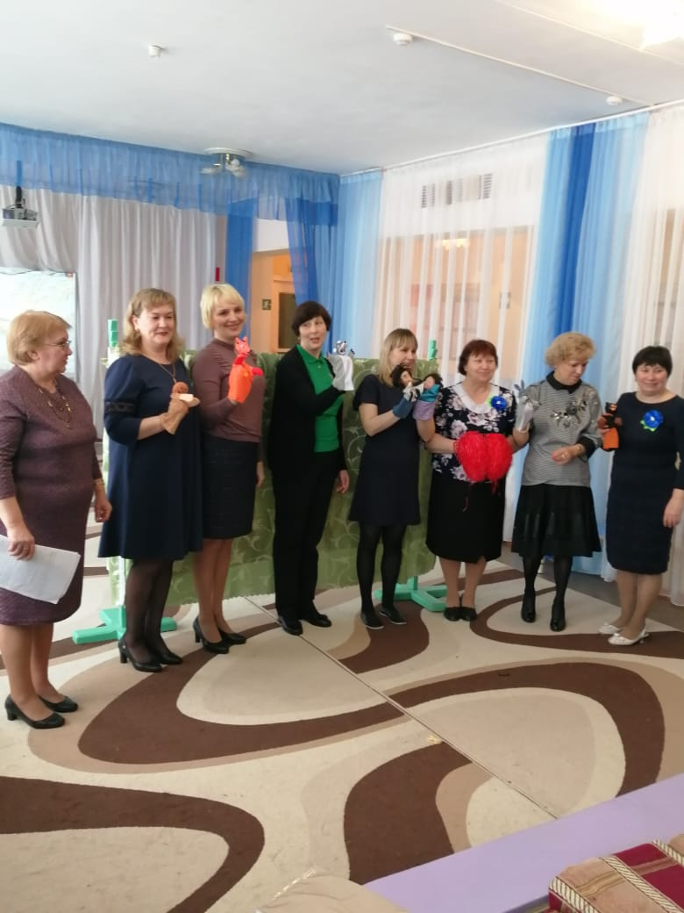
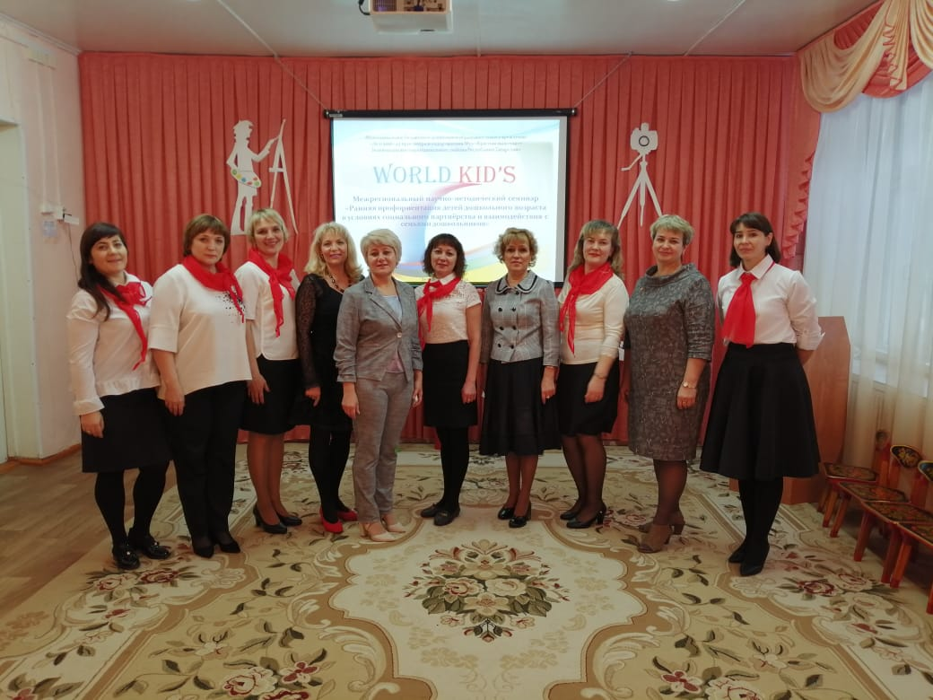
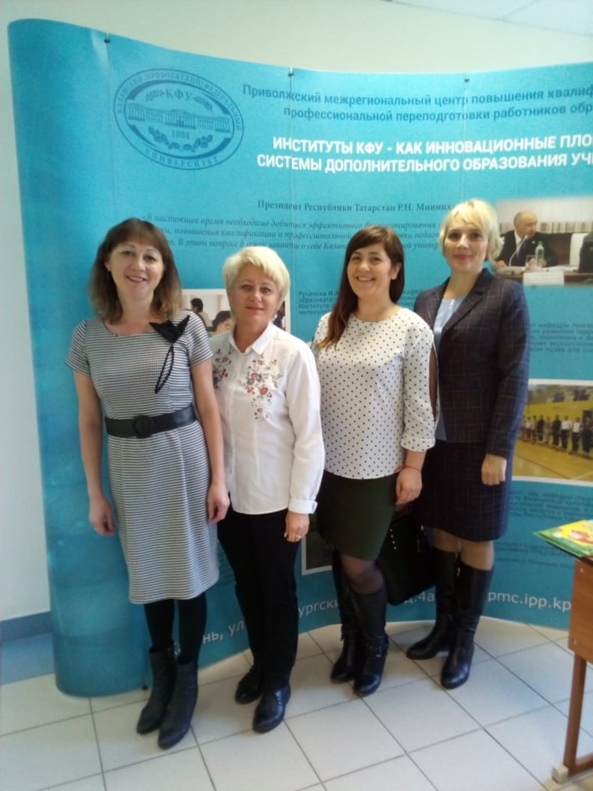
Участие в семинарах республиканских, региональных

Slide 10
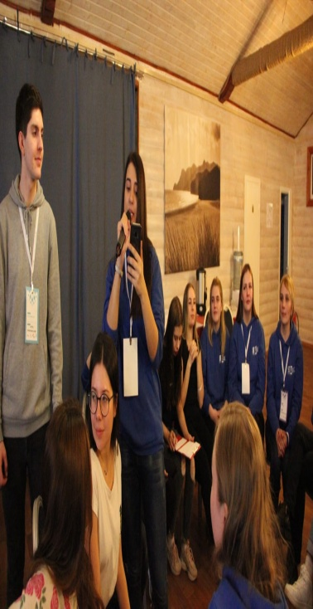
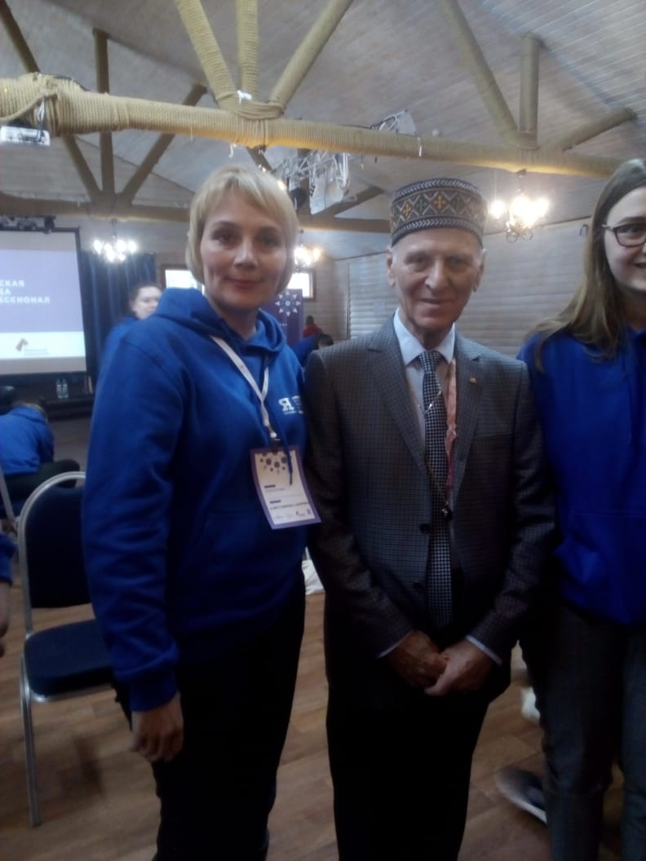
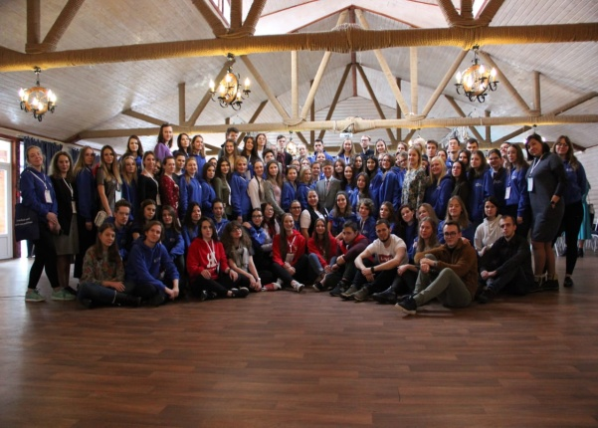
Участие во Всероссийской олимпиаде
«Я-профессионал» с участие Ш.Амонашвили

Slide 11
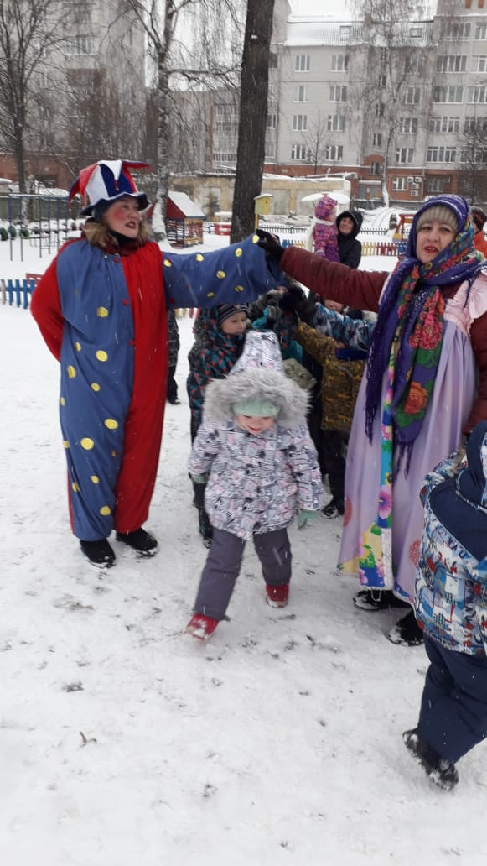
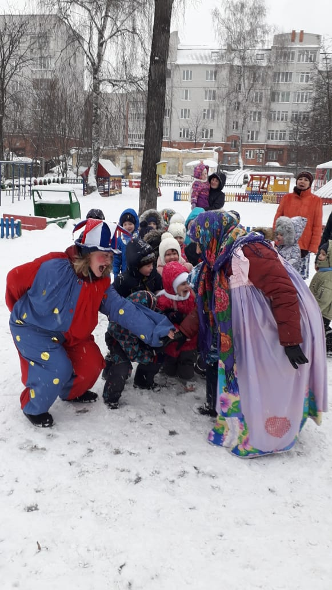
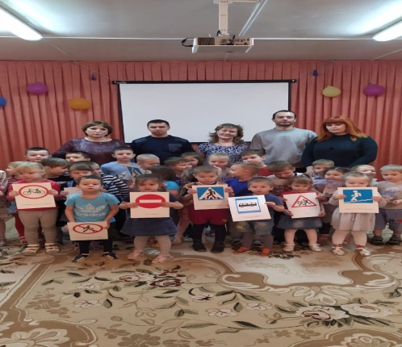
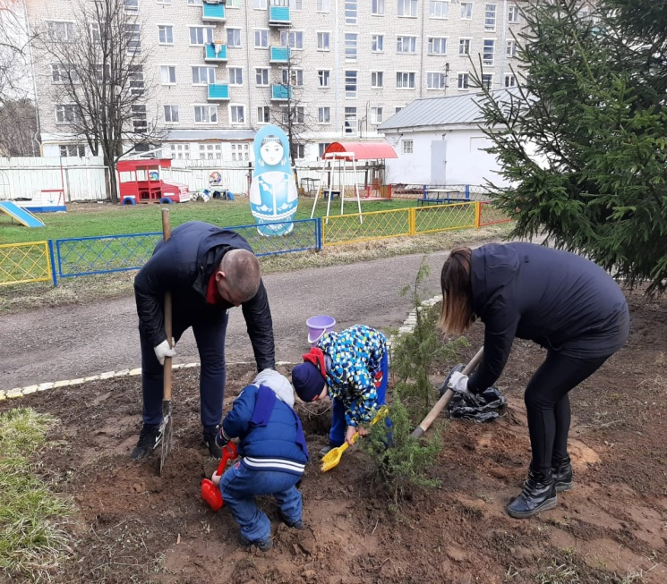
Работа с детьми и родителями

Slide 12
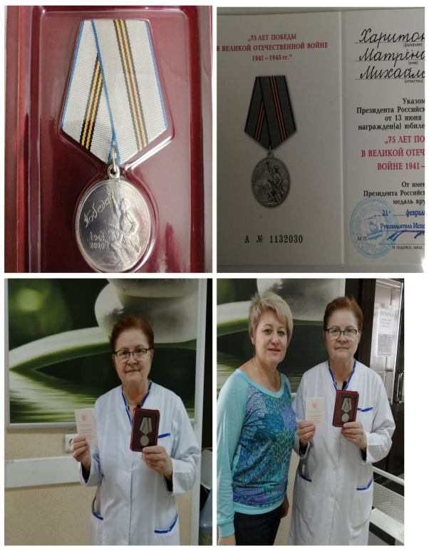
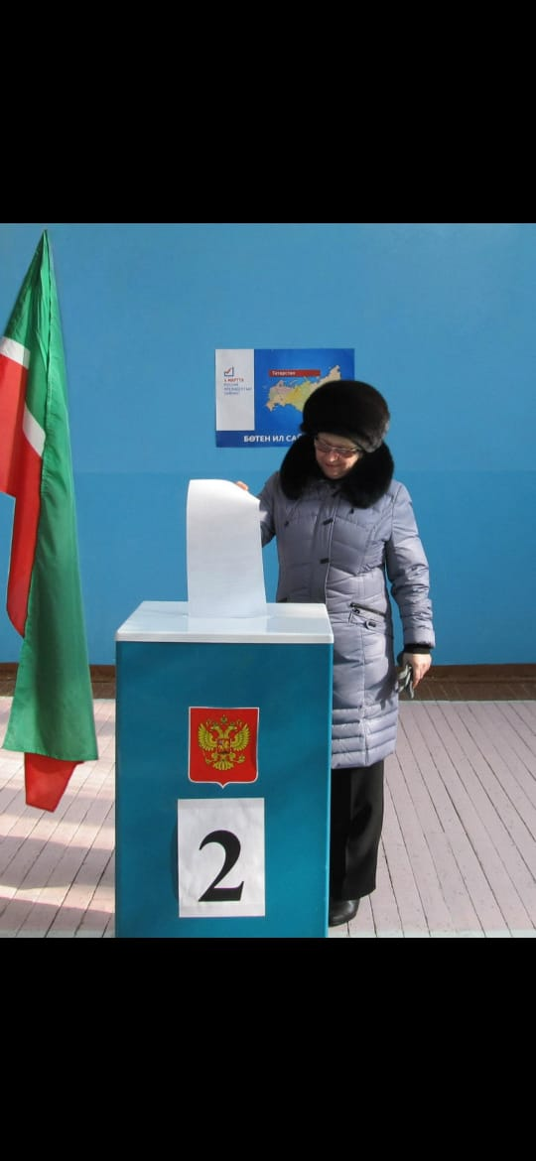
Гражданская позиция

Slide 13
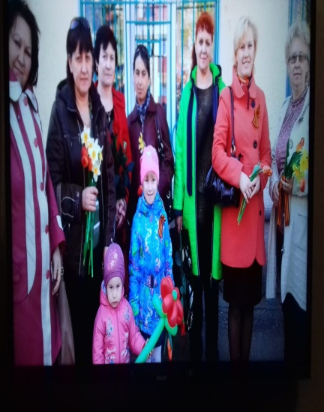
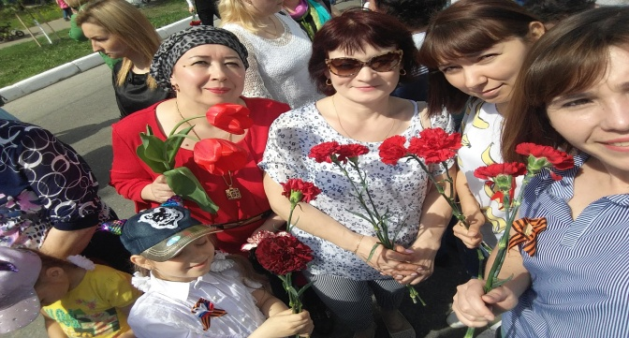
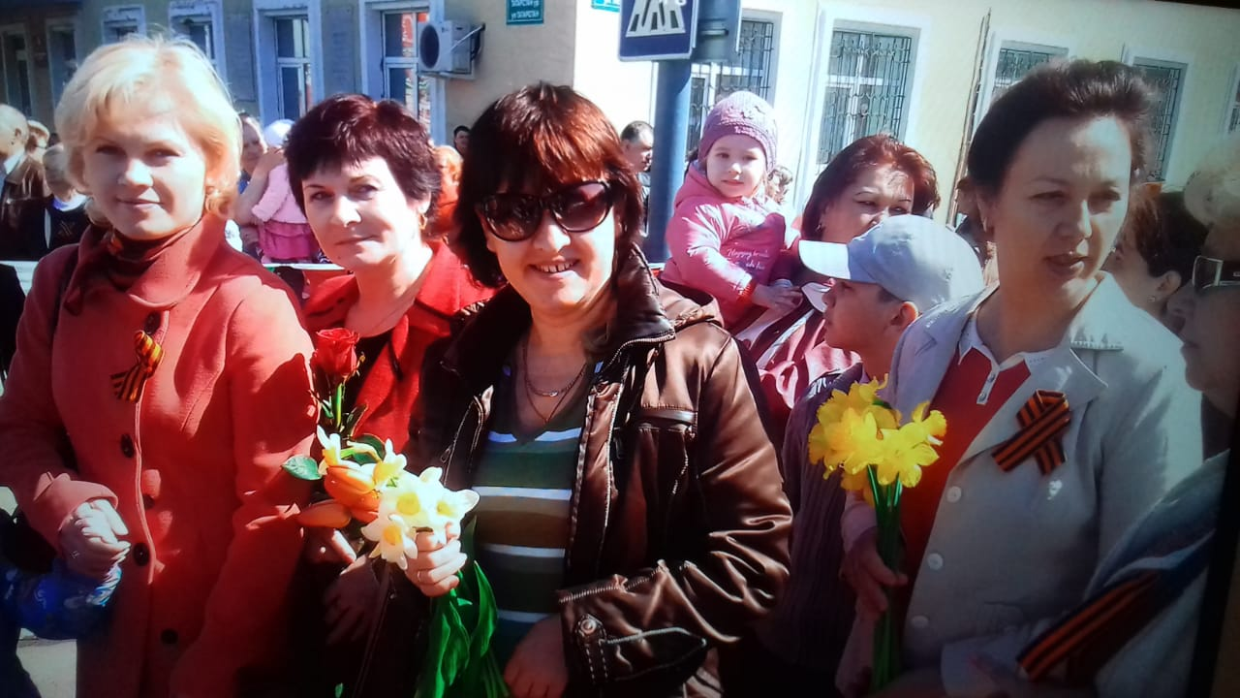
Участие в митинге на 9 мая

Slide 14
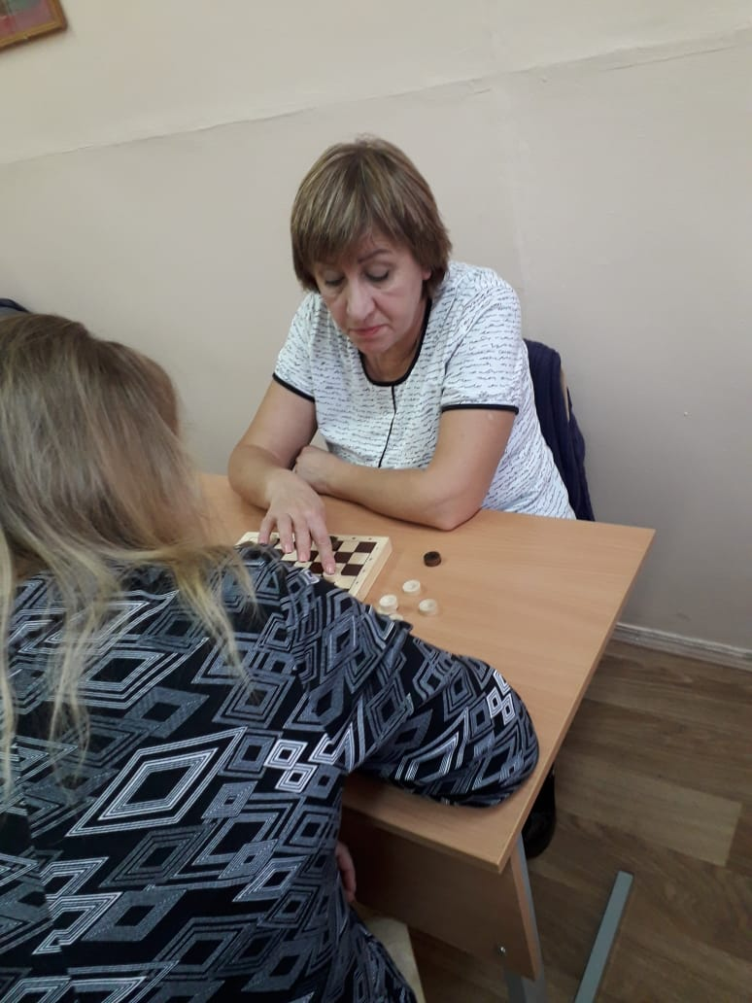
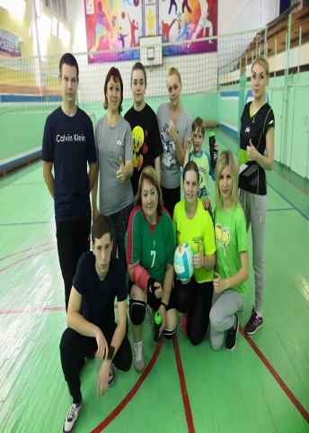
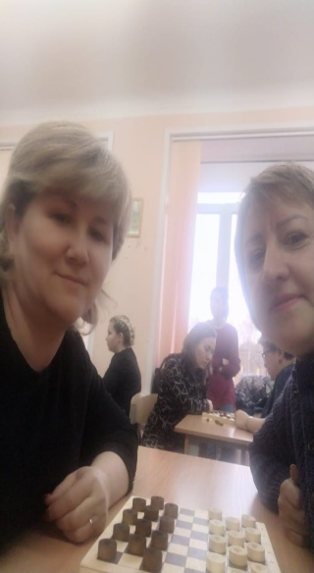
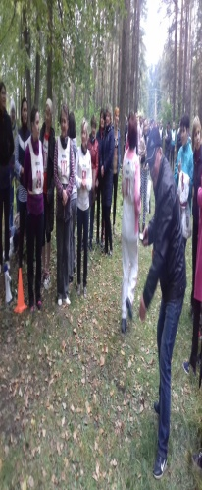
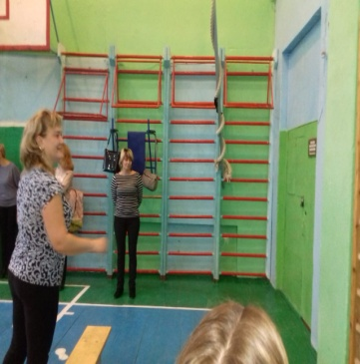
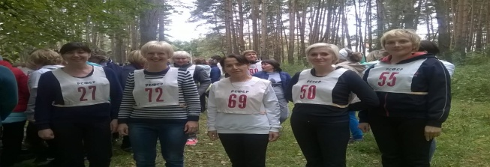
Участие в профсоюзной Спартакиаде

Slide 15
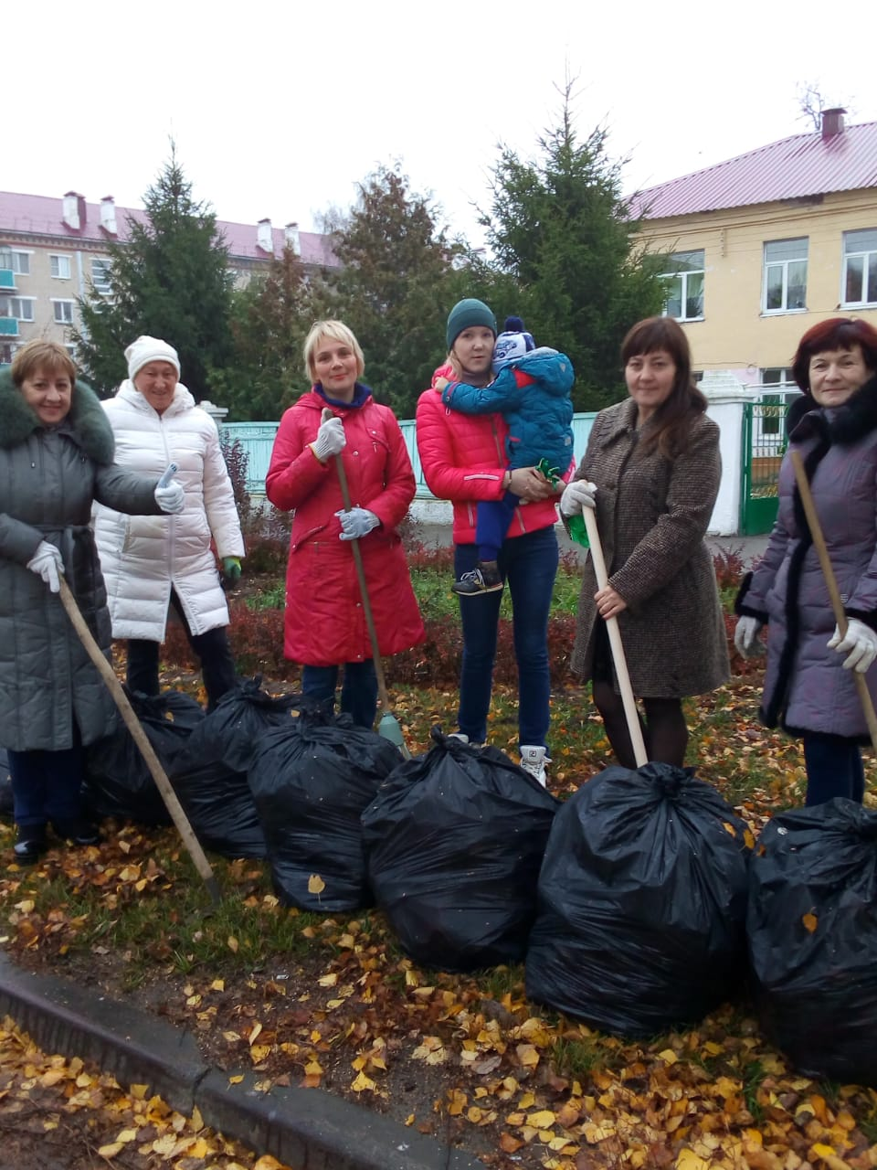
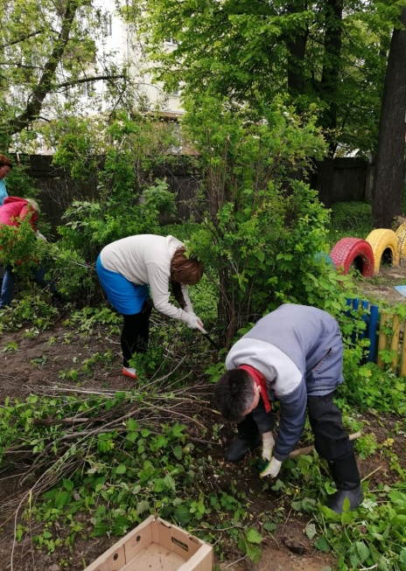
Участие в субботниках

Slide 16
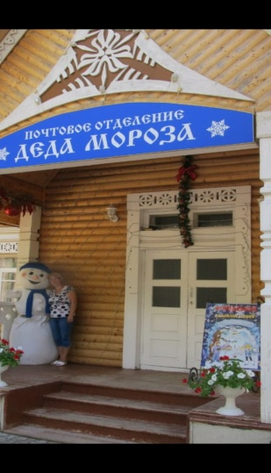
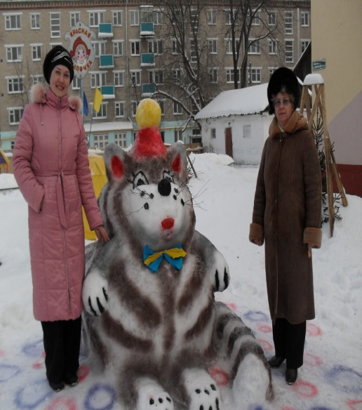
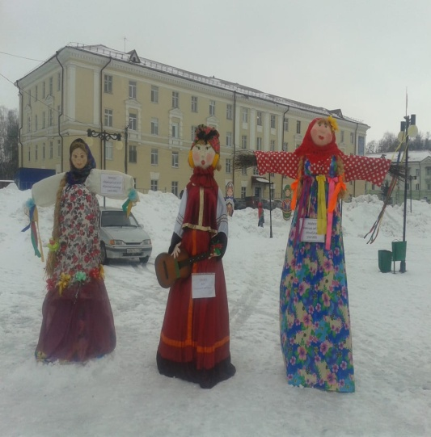
Участие в конкурсах

Slide 17
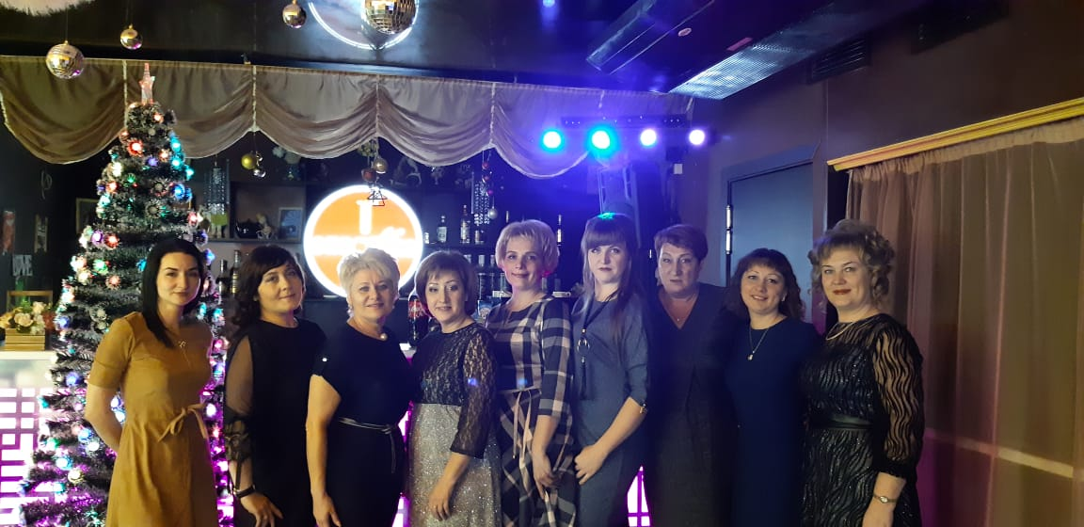
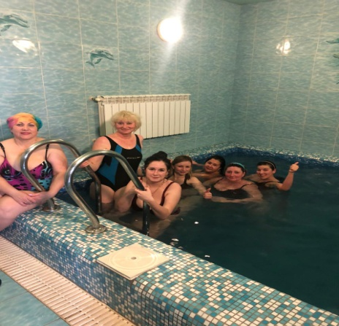
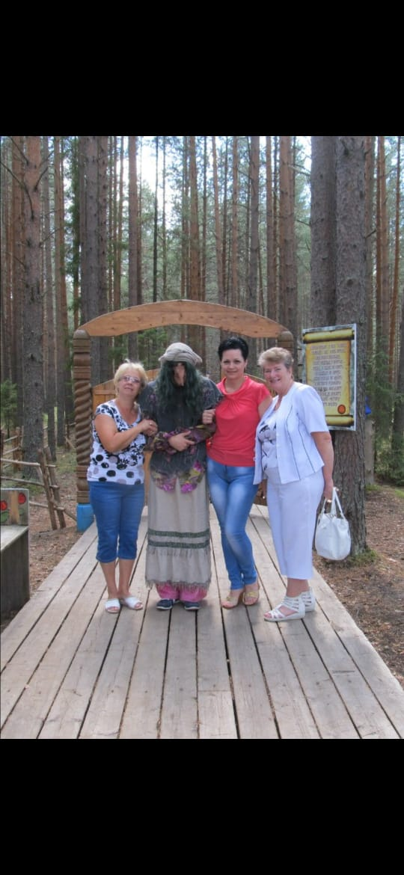
Культурно-массовые мероприятия

Slide 18

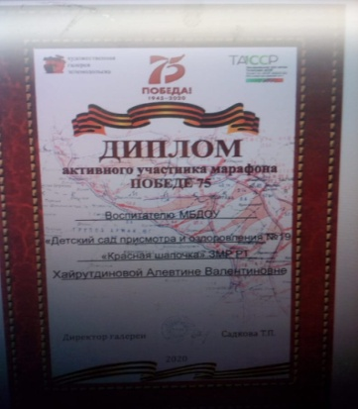


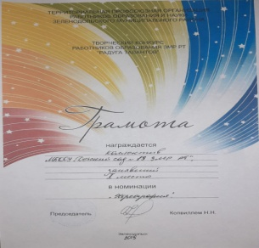
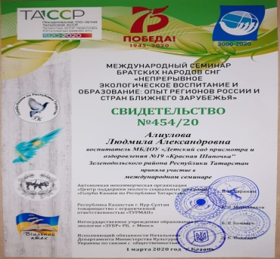


Наши достижения

